Slide 1
ВІННИЦЬКИЙ НАЦІОНАЛЬНИЙ ТЕХНІЧНИЙ УНІВЕРСИТЕТ
ІНСТИТУТ ІНФОРМАЦІЙНИХ ТЕХНОЛОГІЙ ТА КОМП’ЮТЕРНОЇ ІНЖЕНЕРІЇ
КАФЕДРА ОБЧИСЛЮВАЛЬНОЇ ТЕХНІКИ
Розробка мікропроцесорного зарядного пристрою для Li-ion, Li-Pol, Ni-MH, Ni-Cd акумуляторів
Виконав:
ст. гр. КІ -14сп
Наконечна О.П.
Науковий керівник:
к.т.н., ст. викл. кафедри ОТ
Богомолов С.В.
2015р

Slide 2
Вступ
Проект присвячено розробці мікропроцесорного зарядного пристрою для Li-ion, Li-Pol, Ni-MH, Ni-Cd акумуляторів.
Розроблений пристрій дозволяє заряджати основні типи акумуляторних батарей з урахуванням сучасного рівня розвитку електроніки. Розробку проведено відповідно до поставлених вимог. В результаті виконання створено компактний і зручний у використанні зарядний пристрій, який є конкурентоспроможним порівняно з аналогами.

Slide 3
Найпоширеніші побутові акумулятори
    Герметичні свинцево-кислотні (SLA)
    Нікель-кадмієві акумулятори (Ni-Cd)
    Нікель- металгідридні акумулятори (Ni-Mh)
    Літій-іонні акумулятори (Li-Ion)
Літій-полімерні акумулятори (li-Pol)

Slide 4
Існуючі типи зарядних пристроїв
Зарядні пристрої без кріплення акумуляторної батареї
Зарядні пристрої для NiCd / NiMH акумуляторів типорозміру ААА, АА і LF6
Зарядні пристрої для Li-ion батарей від відеокамер та інших пристроїв
Універсальні мікроконтролерні зарядні пристрої
Пристрої, звані зарядними, але ними не є

Slide 5
Схемотехнічні рішення зарядних пристроїв для побутових акумуляторів
Схеми зарядних пристроїв для NiCd, NiMH акумуляторів
Схеми заряду Li-ion акумуляторів
Схеми заряду VRLA акумуляторів
Складні багатофункціональні мікроконтролерні зарядні пристрої

Slide 6
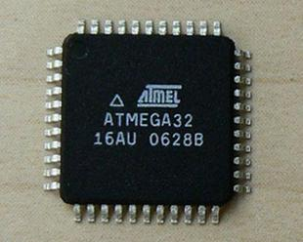
Вибір мікроконтролера
Основні характеристики ATMega32:
131 виконуваних команд, більшість за один машинний такт
32 робочих регістра загального призначення
Повністю статичний режим роботи
Продуктивність до 16 MIPS при 16 МГц
Вбудований 2-х тактовий помножувач
JTAG (IEEE1149.1 сумісний) інтерфейс
Напруга живлення: 4.5 В - 5.5 В
Тактова частота: 0-16 МГц

Slide 7
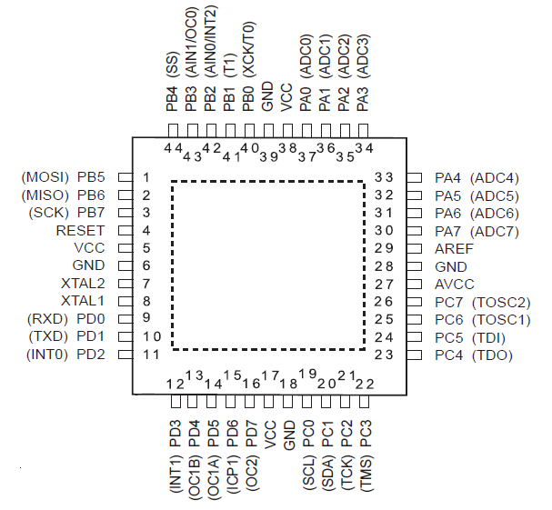
Мікроконтролер ATmega32
з розташуванням виходів

Slide 8
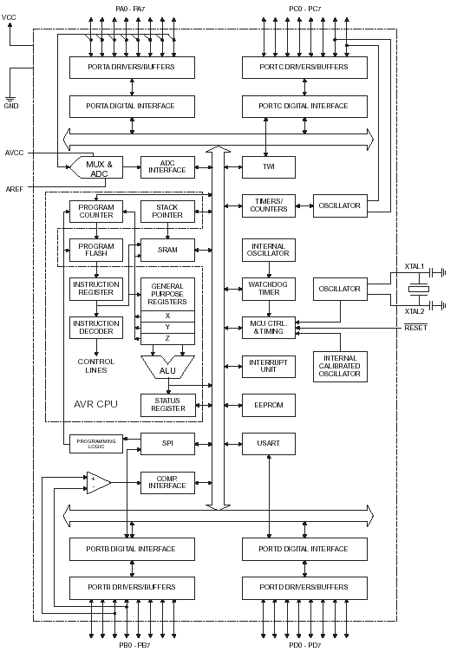
Блок схема мікроконтролера

Slide 9
Блок-схема алгоритму
Початок
Встановлення вхідної напруги 10,5 В
Установка вихідної напруги 1 В
Пауза 1 с
Збільшення вихідної напруги на 0,5 В
Вимірювання параметрів
Вихідна напруга
=14 В?
Ні
Да
Установка вихідного струму 0,05 А
Пауза 1 с
Збільшення вихідного струму 0,065 А
Вимірювання параметрів
Вихідний струм = 2 А?
Ні
Да
Блок живлення налаштовано на 16 В?
Да
Ні
Установка блока
живлення на 16 В
Кінець

Slide 10
Основні характеристики пристрою
  мінімальна вихідна напруга 1 В;
  максимальна вихідна напруга 16 В;
  мінімальний вихідний струм 50 мА;
  максимальний вихідний струм 2 А;
  максимальна споживана потужність 60 Вт;
  точність вимірювання струму в ± 10 мА;
  точність вимірювання напруги в ± 100 мВ;
  працездатність при напрузі живлення 10,5-16 В.

Slide 11
Висновки
Розробка пристрою основана на аналізі побутових акумуляторних батарей, методів заряду, принципів побудови зарядних пристроїв і використанні сучасного походу до розробки зарядних пристроїв.
У конструкції виробу була передбачена можливість подальшого удосконалення і збільшення потужності. У пристрої використані сучасні, недорогі і загальнодоступні компоненти, він має нескладну конструкцію і високу ремонтопридатність.
Зарядний пристрій не вимагає тривалої підготовки до роботи, зручний в експлуатації.
Макет пристрою був випробуваний за розробленою в проекті методикою, отримано точність стабілізації струму, розмах пульсацій струму.
Точність визначення напруги акумуляторної батареї є достатніми для безпечної, правильної і повної зарядки акумуляторних батарей описаних типів.
Розроблений пристрій задовольняє поставленому завданню, є конкурентоспроможним за функціональними можливостями і ціною.

Slide 12
Дякую за увагу!

